Slide 1
Путешествие по материкам
Пудохина Саша 2 «А» класс. Классный руководитель
Рубцова Татьяна Яковлевна.

Slide 2
Евразия
Материк Евразия – самый крупный на планете. Его можно поделить на две части света Европу и Азию. Границей между ними являются Уральские горы, Кавказский хребет, Каспийское, Азовское, Чёрное и Мраморное моря. Лишь 2 государства расположены и в Европе и в Азии – это Россия и Турция.

Slide 3
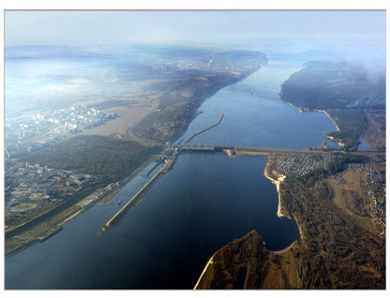
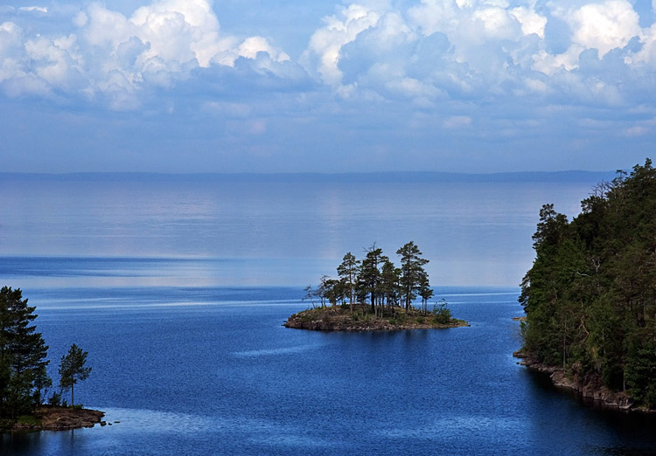
Европа
В Европе 46 стран. Одни европейские страны существуют уже много веков, другие образовались недавно. Самая длинная река - Волга находится в России. Самое большое озеро Ладожское, которое тоже находится в России.

Slide 4
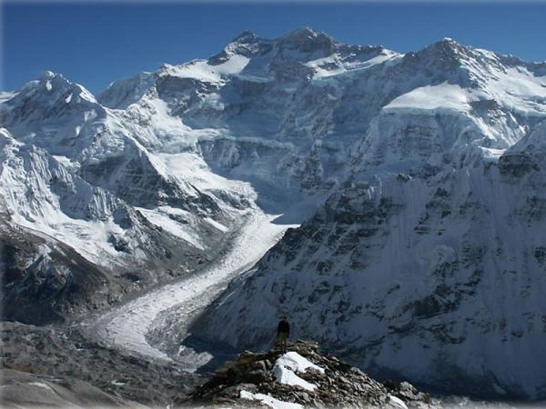
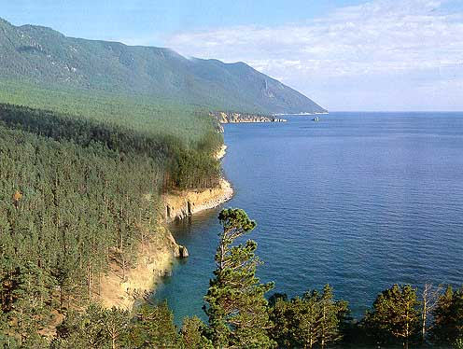
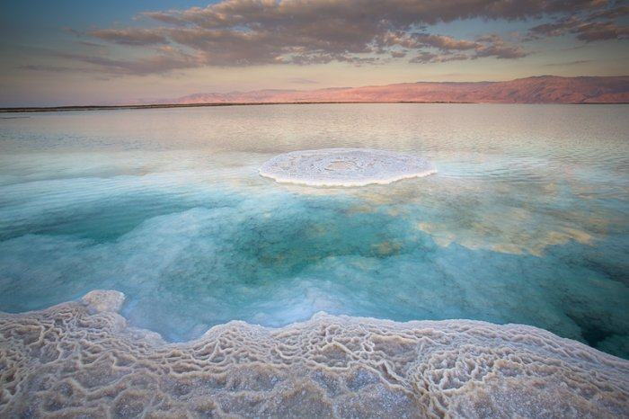
Азия
Азия – самая обширная и густонаселённая часть света на Земле. Больше половины населения Земли составляют азиаты. Здесь 47 стран. В Азии находятся самые высокие горы – Гималаи, что в переводе означает «снежное жильё». Есть здесь и глубочайшие впадины – озеро Байкал и Мёртвое море в Израиле.

Slide 5
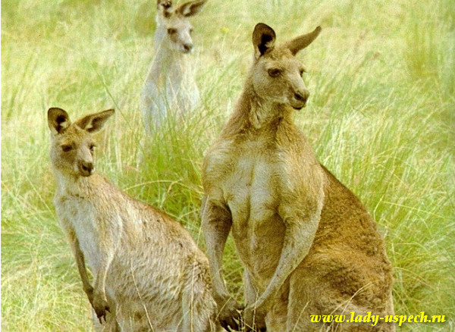
Австралия
Австралия – это самый маленький континент на Земле. Европейцы открыли эту землю в начале XVII века. До этого времени материк упоминался как мифическая Южная земля – Терра Аустралис. Животный и растительный мир Австралии очень своеобразен. Здесь сохранилось большинство обитающих на Земле сумчатых млекопитающих. Самый известный представитель – кенгуру– насчитывает 50 видов.

Slide 6
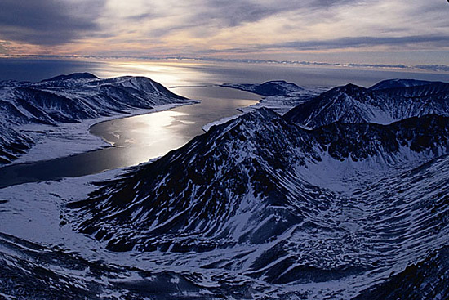
Северная Америка
Северная Америка – третий по величине материк Земли. От Евразии Северную Америку отделяет узкий Берингов пролив. Северная Америка омывается тремя океанами: Атлантическим, Тихим и Северным Ледовитым.

Slide 7
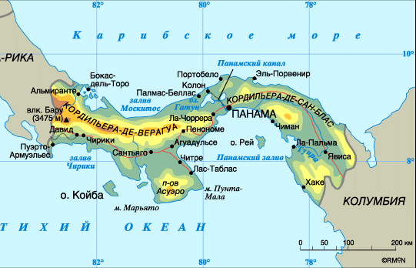
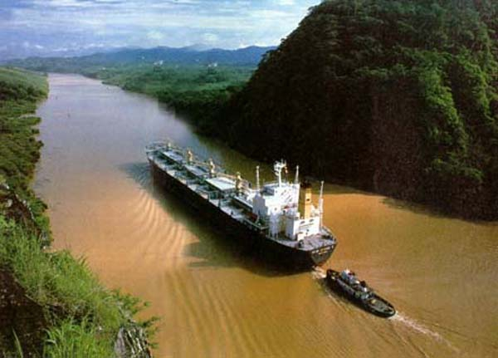
Южная Америка
В Южной Америке 32 страны. Северную и Южную Америку соединяет узкая полоска земли – Панамский перешеек. Он появился примерно пять миллионов лет назад, когда Южная Америка подошла так близко к Северной, что оба материка соединились. В начале хх века через Панамский перешеек был прорыт канал – Панамский, который и считается условной границей между материками.

Slide 8
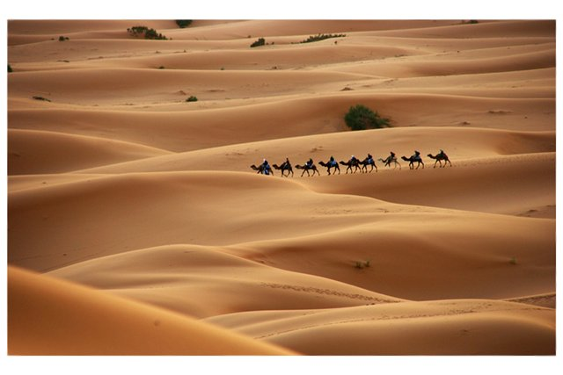
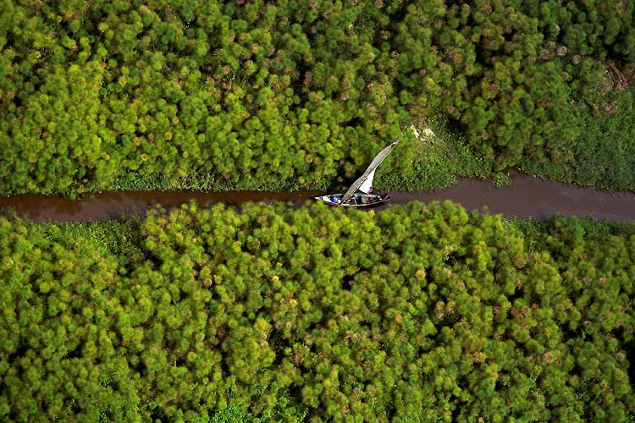
Африка
Говорят, колыбелью жизни на Земле является этот поразительный континент, второй по величине на нашей планете. Он почти полностью окружён водой.
В Северной его части расположена пустыня Сахара – настоящее море песка. А центральная зона – это сплошные джунгли и леса. На африканском континенте насчитывается около 50 стран, сосуществует много различных народов и культур.

Slide 9
Спасибо за внимание!

